Slide 1

Senang Bisa Membaca Surah Al-Falaq
Oleh: Waryati, S.Pd.I

Slide 2
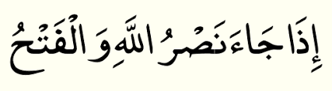


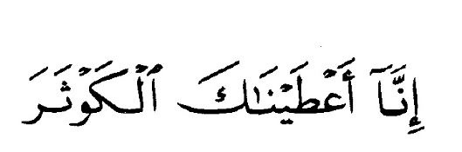
Perhatikan potongan ayat dibawah ini!
Manakah yang termasuk potongan ayat Surah Al-Falaq?

Slide 3
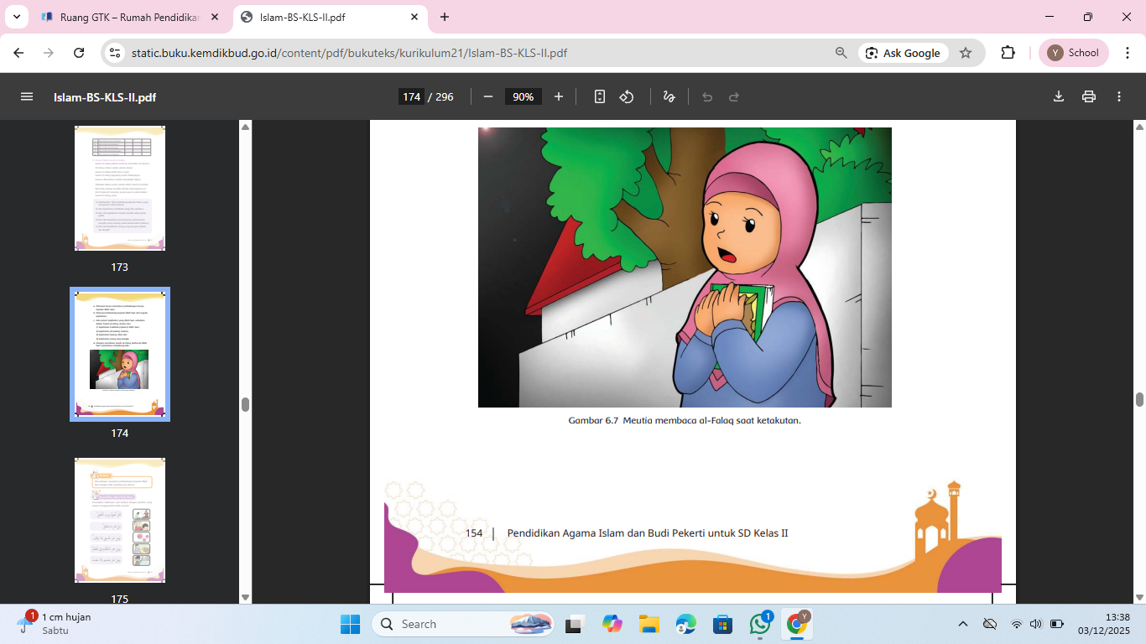
Pernahkah kalian merasa takut?
Takut Gelap? Takut Hantu? Takut Ular?
Apa yang membuat kamu takut?

Slide 4
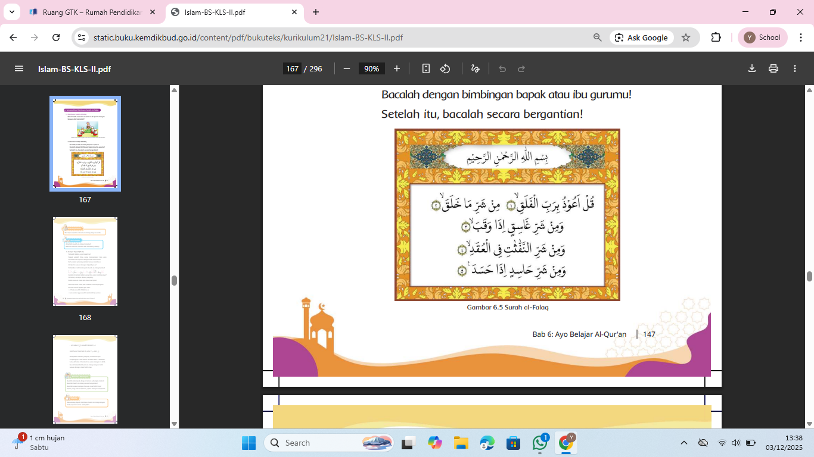
Surah Al-Falaq

Slide 5
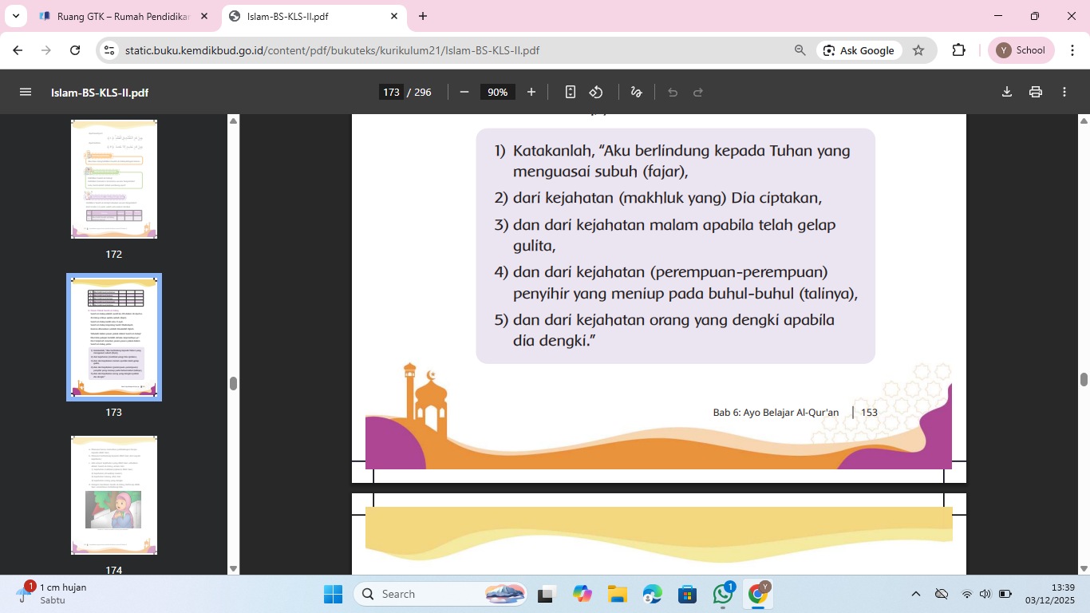
Terjemahan Surah Al-Falaq

Slide 6
Pesan Pokok Surah Al-Falaq
Surah Al-Falaq urutan ke 113 dalam Al-Qur’an
Al-Falaq artinya Waktu Subuh
Al-Falaq terdiri dari 5 ayat dan termasuk surah Madaniyah
Termasuk surah al-muawwizatain karena diturunkan bersamaan dengan Surah An-Nas

Slide 7
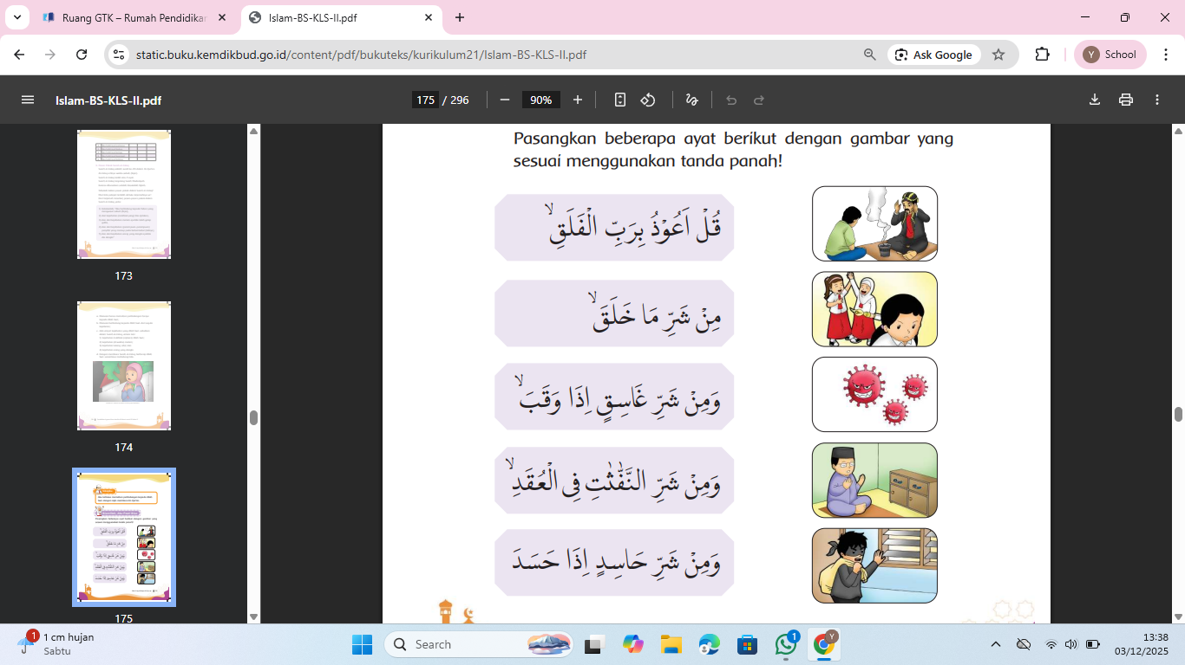


Memohon Perlindungan Kepada Allah
dari kejahatan tukang sihir
dari kejahatan makhluk ciptaan-Nya
dari kegelapan malam
dari kejahatan orang yang dengki

